Slide 1



Tanggung Jawab Sosial dan Etika Manajerial
Pengantar Manajemen
Revisi: 00

Slide 2
Tanggung Jawab Sosial VS Responsivitas
 | Tanggung Jawab Sosial | Responsivitas Sosial
Pertimbangan Utama | Etika | Pragmatis
Fokus | Akhir Tujuan | Tujuan
Penekanan | Kewajiban | Respons
Kerangka kerja Keputusan | Jangka Panjang | Jangka Menengah dan Pendek
Pengantar Manajemen
Revisi: 00

Slide 3

Tanggung Jawab Sosial Dari Organisasi
Tanggung jawab sosial merupakan salah satu kegiatan yang perlu untuk diperhatikan oleh perusahaan. Sekalipun terdapat pro dan kontra menyangkut tanggung jawab sosial ini, akan tetapi tanggung jawab sosial dapat diterima secara logis karena perusahaan merupakan bagian dari lingkungan sosial masyarakat.
SIF20234
Pengantar Manajemen
Pengantar Manajemen
Revisi: 00

Slide 4
MANFAAT TANGGUNG JAWAB SOSIAL
BAGI PERUSAHAAN
Citra positif peerusahaan di mata masyarakat dan pemerintah
MANFAAT BAGI MASYARAKAT
Selain kepentingan masyarakat terakomodasi, hubungan masyarkat dengan perusahaan akanlebih erat dalam situasi WIN-WIN SOLUTION.
MANFAAT BAGI PEMERINTAH
Memiliki partner dalam melakukan misi sosial dari pemerintah dalam tanggung jawab sosial.
SIF20234
Pengantar Manajemen
Pengantar Manajemen
Revisi: 00

Slide 5
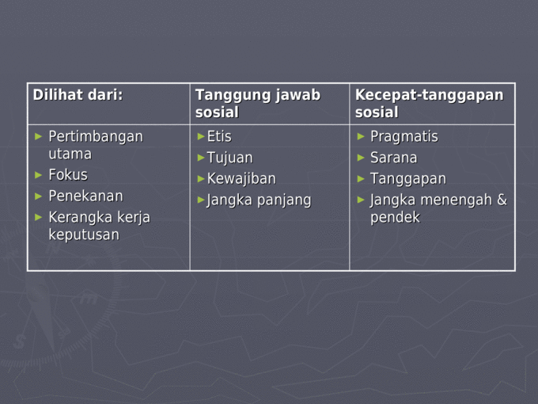
Tanggung Jawab vs Responsivitas Sosial
Sumber. Diadaptasi dari S.L. Wartick dan P.L. Cochran, “The Corporate Social Performance Model, “Academy of Manangement Review, Oktober 1985, hal. 766
Pengantar Manajemen
Revisi: 00

Slide 6
Argumen dalam Tanggung Jawab Sosial
Argumen Mendukung
  Ekspektasi Publik
  Profit jangka panjang
  Kewajiban etis
  Citra Publik
  Lingkungan yang lebih baik
  Pelonggaran Peraturan pemerintah
  Penyeimbang tanggung jawab dan kekuasaan
  Kepentingan pemegang saham
  Penguasaan sumber daya
  Mengutamakan pencegahan daripada perbaikan
Pengantar Manajemen
Revisi: 00

Slide 7
Argumen dalam Tanggung Jawab Sosial
Argumen Menentang
  Pelanggaran terhadap maksimalisasi keuntungan
  Pengaburan tujuan
  Biaya
  Terlalu banyak kekuatan
  Kekurangan keahlian
  Kurangnya akuntabilitas
Pengantar Manajemen
Revisi: 00

Slide 8
Faktor Penentu Tindakan
Tingkatan perkembangan moral
Karakteristik individual
Kemampuan mengendalikan
Variabel struktural
Budaya organisasi
Pengantar Manajemen
Revisi: 00

Slide 9
Manajemen hijau (green manajement)
Menjelaskan bagaimana tindakan manajemen hijau dapat di evaluasi
Mendefenisikan manajemen hijau
Menguraikan bagaimana perusahaan dapat menjadi hijau (go green)

Slide 10

Apa itu Manajemen Hijau (Green Management) ?
Adalah manajemen yang mengacu pada pengelolaan interaksi perusahaan dengan berdampak pada lingkungan dan telah melampaui kepatuhan dan kebutuhan peraturan untuk memasukkan alat alat konseptual,seperti pencegahan polusi produk dan prusahaan tan ggung jawab sosial.

Slide 11

Pendekatan Hijau
Rendah
Sensitivitas Terhadap Lingkungan
Tinggi
Pendekatan Hukum
(Hijau Muda)
Pendekatan
Pasar
Pendekatan Pemangku
Kepentingan
Pendekatan
Aktivis
(Hijau Tua)
Tugas : Jabarkanlah maksud dari :
Pendekatan Hukum (Hijau Muda)
Pendekatan Pasar
Pendekatan Pemangku Kepentingan
Pendekatan Aktivis (Hijau Tua)

Slide 12
Menguraikan bagaimana perusahaan dapat go green
Terdapat 4 pendekatan untuk perusahaan menjadi hijau :
Pendekatan hukum (hijau muda )
Pendekatan pasar
Pendekatan pemangku kepentingan
Pendekatan aktivis (hijau tua)

Slide 13
Tingkatan Perkembangan Moral
Prakonvensional
Konvensional
Prinsipal
Pengantar Manajemen
Revisi: 00

Slide 14
Identifikasi Masalah
Konsensus kesalahan
Besar kerusakan
Konsentrasi pengaruh
Kedekatan dengan korban
Kesegeraan konsekuensi
Probabilitas kerusakan
Pengantar Manajemen
Revisi: 00

Slide 15
Kode Etik
Menjadi masyarakat organisasi yang dapat diandalkan
Jangan melakukan hal yang melanggar hukum atau tidak layak
Berlakulah baik kepada pelanggan
Pengantar Manajemen
Revisi: 00

Slide 16


Pengantar Manajemen
Revisi: 00

